Slide 1
Java_이중_For문_0304 리팩토리
문제 해결 및 조별 리팩토리
손정현, 이혜민, 전민정

Slide 2
목차
1. 조원 별 해결과정 및 코드
2. 리팩토리 회의 후 코드 수정
3. 리팩토링 된 소스 첨부

Slide 3
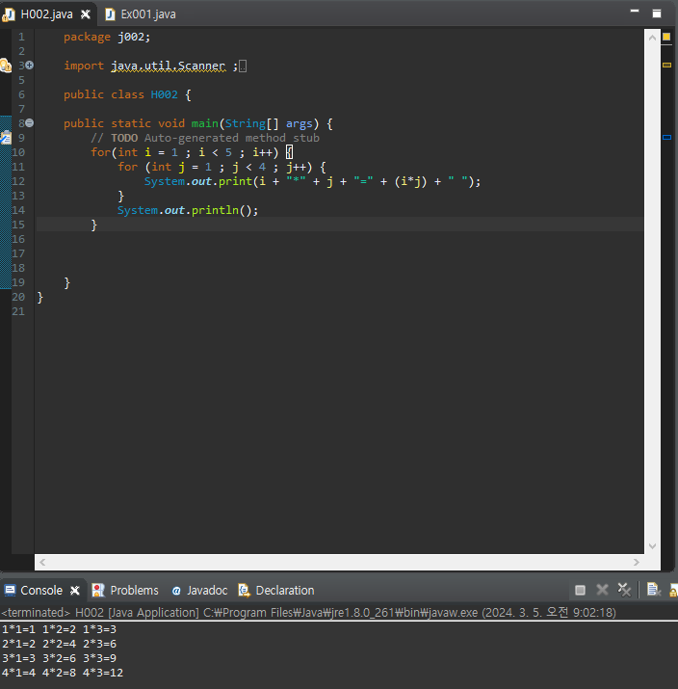
1. 조원 별 풀이 - 문제 01
이혜민
문제 01) for문 사용하여 아래대로 출력하시오.
1*1=1 1*2=2 1*3=3
2*1=2 2*2=4 2*3=6
3*1=3 3*2=6 3*3=9
4*1=4 4*2=8 4*3=12

Slide 4
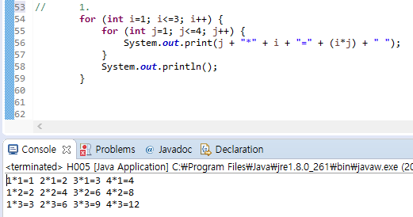
1. 조원 별 풀이 - 문제 01
손정현
문제 01) for문 사용하여 아래대로 출력하시오.
1*1=1 1*2=2 1*3=3
2*1=2 2*2=4 2*3=6
3*1=3 3*2=6 3*3=9
4*1=4 4*2=8 4*3=12

Slide 5
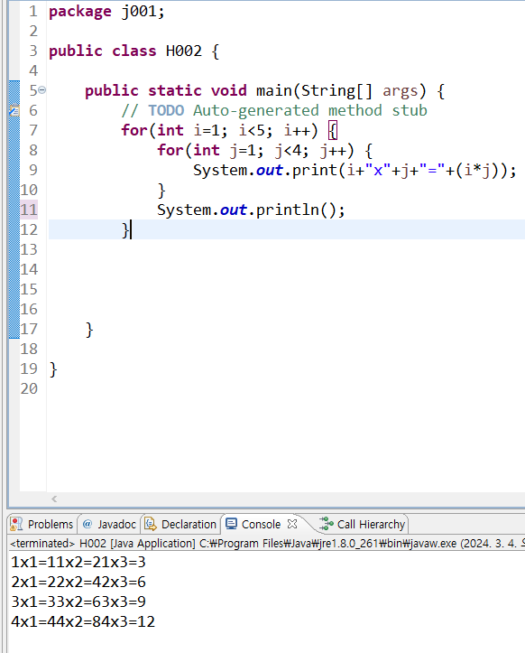
1. 조원 별 풀이 - 문제 01
전민정
문제 01) for문 사용하여 아래대로 출력하시오.
1*1=1 1*2=2 1*3=3
2*1=2 2*2=4 2*3=6
3*1=3 3*2=6 3*3=9
4*1=4 4*2=8 4*3=12
리턴값

Slide 6
2. 리팩토리 회의 후 코드 수정 - 문제 00
[이혜민의 코드 채택]
세 명의 코드가 유사해 무작위로 선택하였고,
공백을 추가하여 콘솔 출력에 가독성을 높인 코드를 채택하였다.

Slide 7
2. 리팩토리 회의 후 코드 수정 - 문제 01
코드설명
선언문)
자료형이 int인 배열 letter를 선언
int[] letter = {8, 12, 4, 13, 2, 14, 4, 5}

Slide 8
3. 리팩토링 된 소스 첨부 - 문제 01
for(int i = 1 ; i < 5 ; i++) {
for (int j = 1 ; j < 4 ; j++) {
System.out.print(i + "*" + j + "=" + (i*j) + " ");
}
System.out.println();
}

Slide 9
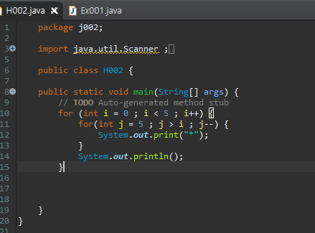
1. 조원 별 풀이 - 문제 02
이혜민
문제 02) for문 사용하여 아래대로 출력하시오.
*****
****
***
**
*

Slide 10
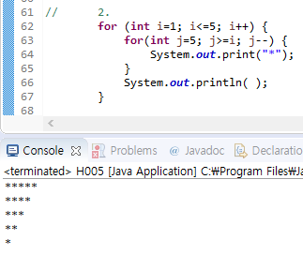
1. 조원 별 풀이 - 문제 02
손정현
문제 02) for문 사용하여 아래대로 출력하시오.
*****
****
***
**
*

Slide 11
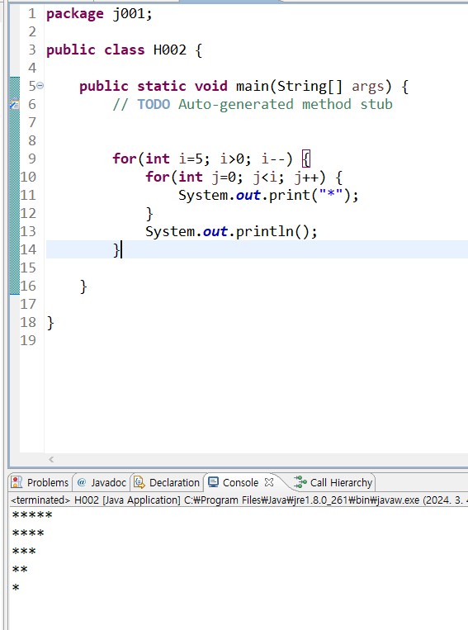
1. 조원 별 풀이 - 문제 02
전민정
문제 02) for문 사용하여 아래대로 출력하시오.
*****
****
***
**
*
리턴값

Slide 12
2. 리팩토리 회의 후 코드 수정 - 문제 02
[손정현의 코드 채택]
변수 j가 감소하도록 구성하여 문제의 의도가
잘 보이는 코드를 채택하였다.

Slide 13
3. 리팩토링 된 소스 첨부 - 문제 02
for (int i=1; i<=5; i++) {
for(int j=5; j>=i; j--) {
System.out.print("*");
}
System.out.println( );
}

Slide 14
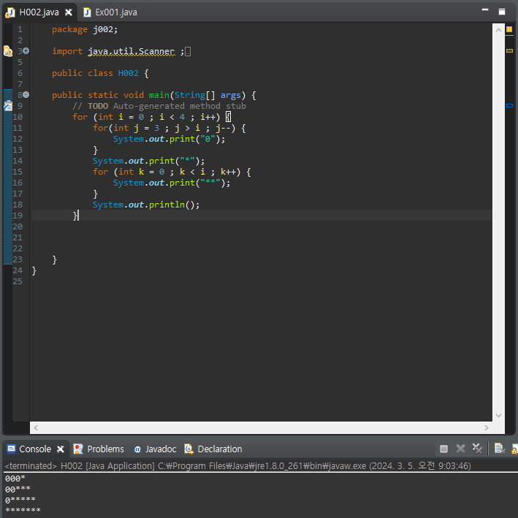
1. 조원 별 풀이 - 문제 03
이혜민
문제 03) for문 사용하여 아래대로 출력하시오.
000*
00***
0*****
*******

Slide 15
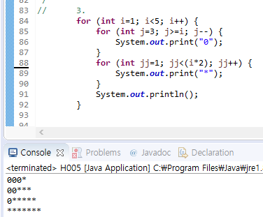
1. 조원 별 풀이 - 문제 03
손정현
문제 03) for문 사용하여 아래대로 출력하시오.
000*
00***
0*****
*******

Slide 16
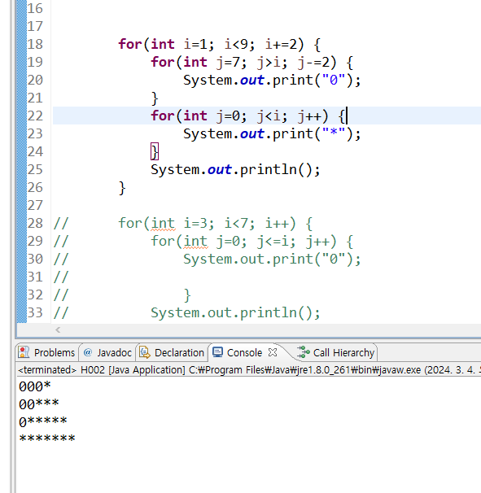
1. 조원 별 풀이 - 문제 03
전민정
문제 03) for문 사용하여 아래대로 출력하시오.
000*
00***
0*****
*******
리턴값

Slide 17
2. 리팩토리 회의 후 코드 수정 - 문제 03
[전민정의 코드 채택]
세 명의 코드가 방식은 다르지만
원리는 비슷하였고,
소스 길이가 짧은 코드를 채택하였다.

Slide 18
3. 리팩토링 된 소스 첨부 - 문제 03
for(int i=1; i<9; i+=2) {
for(int j=7; j>i; j-=2) {
System.out.print("0");
}
for(int j=0; j<i; j++) {
System.out.print("*");
}
System.out.println();
}

Slide 19

1. 조원 별 풀이 - 문제 04
이혜민
문제 04) for문 사용하여 아래대로 출력하시오.
*******
0*****
00***
000*
리턴값

Slide 20
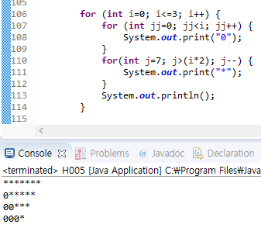
1. 조원 별 풀이 - 문제 04
손정현
문제 04) for문 사용하여 아래대로 출력하시오.
*******
0*****
00***
000*

Slide 21
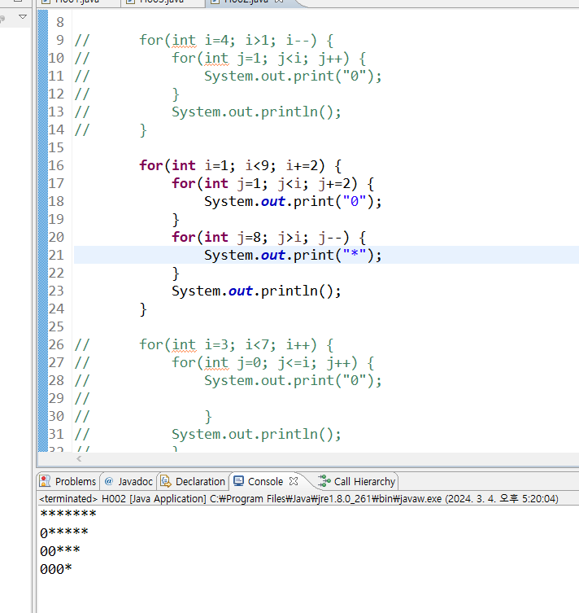
1. 조원 별 풀이 - 문제 04
전민정
문제 04) for문 사용하여 아래대로 출력하시오.
000*
00***
0*****
*******

Slide 22
2. 리팩토리 회의 후 코드 수정 - 문제 04
[전민정의 코드 채택]
3번과 유사하게 세 명의 코드가 방식은 다르지만
원리는 비슷하였고 소스 길이가 짧은 코드를
채택하였다.

Slide 23
3. 리팩토링 된 소스 첨부 - 문제 04
for(int i=1; i<9; i+=2) {
for(int j=1; j<i; j+=2) {
System.out.print("0");
}
for(int j=8; j>i; j--) {
System.out.print("*");
}
System.out.println();
}

Slide 24
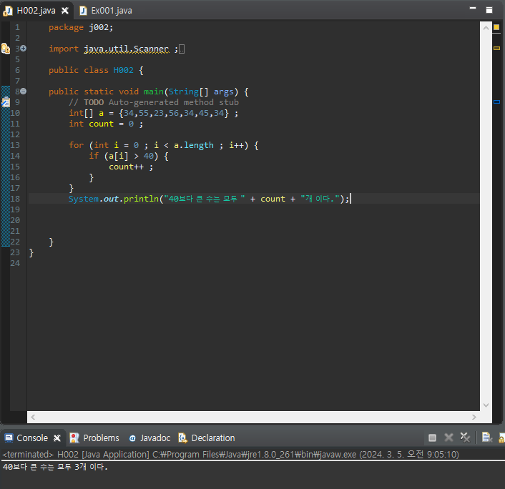
1. 조원 별 풀이 - 문제 05
이혜민
문제 04) int[] a ={34,55,23,56,34,45,34};
40보다 큰 수는 모두 몇개인가?

Slide 25
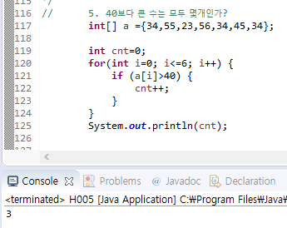
1. 조원 별 풀이 - 문제 05
손정현
문제 04) int[] a ={34,55,23,56,34,45,34};
40보다 큰 수는 모두 몇개인가?

Slide 26
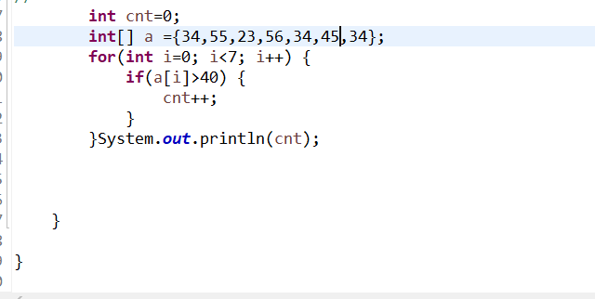
1. 조원 별 풀이 - 문제 05
전민정
문제 03) for문 사용하여 아래대로 출력하시오.
000*
00***
0*****
*******

Slide 27
2. 리팩토리 회의 후 코드 수정 - 문제 05
[이혜민의 코드 채택]
세 명의 코드 방식이 동일하므로,
콘솔 출력 시, 가독성을 높인 코드를 채택하였다.

Slide 28
3. 리팩토링 된 소스 첨부 - 문제 05
int[] a = {34,55,23,56,34,45,34} ;
int count = 0 ;
for (int i = 0 ; i < a.length ; i++) {
if (a[i] > 40) {
count++ ;
}
}
System.out.println("40보다 큰 수는 모두 " + count + "개 이다.");

Slide 29
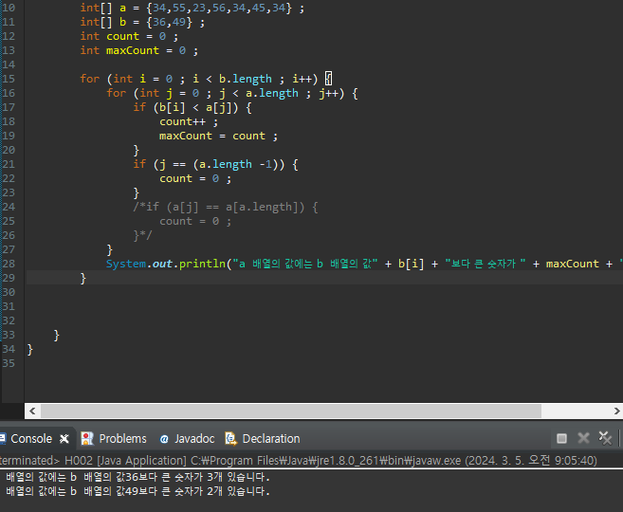
1. 조원 별 풀이 - 문제 06
이혜민
문제 06)
int[] a ={34,55,23,56,34,45,34};
int[] b ={36,49};
b배열의 값보다 큰 값이 a 배열의 값에 모두 몇개가 있는가?
각각 카운팅 하시오
출력은
a 배열의 값에는 36번호 보다 큰 숫자가 ?? 개 있습니다.
a 배열의 값에는 49번호 보다 큰 숫자가 ?? 개 있습니다.

Slide 30
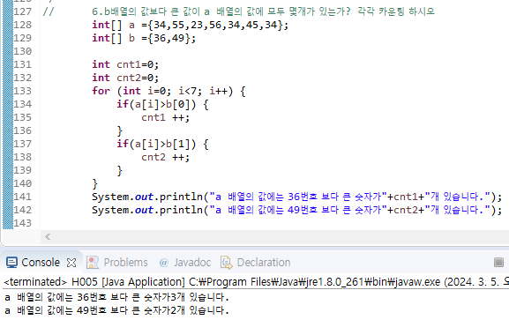
1. 조원 별 풀이 - 문제 06
손정현
문제 06)
int[] a ={34,55,23,56,34,45,34};
int[] b ={36,49};
b배열의 값보다 큰 값이 a 배열의 값에 모두 몇개가 있는가?
각각 카운팅 하시오
출력은
a 배열의 값에는 36번호 보다 큰 숫자가 ?? 개 있습니다.
a 배열의 값에는 49번호 보다 큰 숫자가 ?? 개 있습니다.

Slide 31
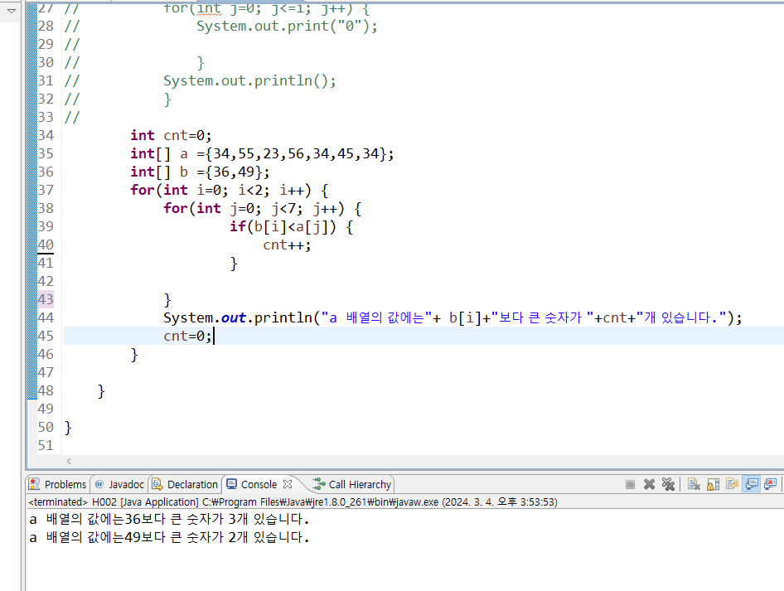
1. 조원 별 풀이 - 문제 06
전민정
문제 06)
int[] a ={34,55,23,56,34,45,34};
int[] b ={36,49};
b배열의 값보다 큰 값이 a 배열의 값에 모두 몇개가 있는가?
각각 카운팅 하시오
출력은
a 배열의 값에는 36번호 보다 큰 숫자가 ?? 개 있습니다.
a 배열의 값에는 49번호 보다 큰 숫자가 ?? 개 있습니다.

Slide 32
2. 리팩토리 회의 후 코드 수정 - 문제 06
[전민정의 코드 채택]
이중 for문을 사용하여 배열의 길이가 달라져도
if문을 사용하지 않고도 결과값을 출력할 수 있고,
소스 길이가 짧은 코드를 채택하였다.

Slide 33
3. 리팩토링 된 소스 첨부 - 문제 06
int cnt=0;
int[] a ={34,55,23,56,34,45,34};
int[] b ={36,49};
for(int i=0; i<2; i++) {
for(int j=0; j<7; j++) {
if(b[i]<a[j]) {
cnt++;
}
}
System.out.println("a 배열의 값에는"+ b[i]+"보다 큰 숫자가 "+cnt+"개 있습니다.");
cnt=0;
}

Slide 34
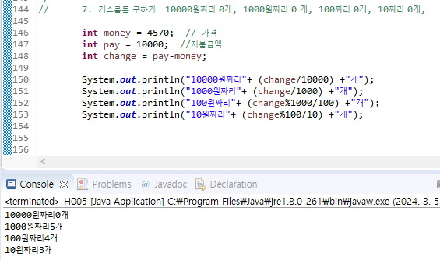
1. 조원 별 풀이 - 문제 07
손정현
문제 07)
거스름돈 구하기 10000원짜리 0개, 1000원짜리 0 개
, 100짜리 0개, 10짜리 0개
조건 : /나 %연산자는 각각 최대 두 번씩 사용가능
단, 거스름돈은 만천원이 최대 값이다.
int money=4570; // 가격
int pay = 10000; //지불금액

Slide 35
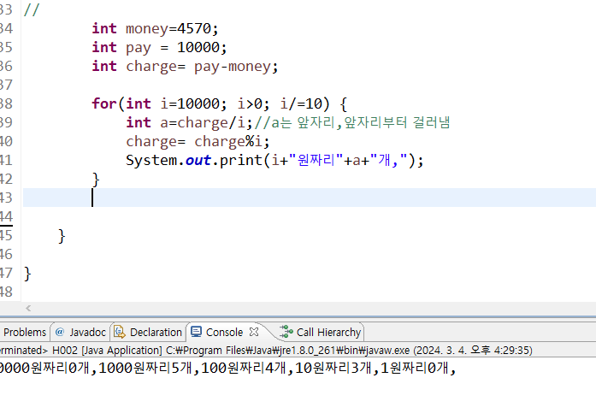
1. 조원 별 풀이 - 문제 07
전민정
문제 07)
거스름돈 구하기 10000원짜리 0개, 1000원짜리 0 개
, 100짜리 0개, 10짜리 0개
조건 : /나 %연산자는 각각 최대 두 번씩 사용가능
단, 거스름돈은 만천원이 최대 값이다.
int money=4570; // 가격
int pay = 10000; //지불금액

Slide 36
2. 리팩토리 회의 후 코드 수정 - 문제 07
[전민정의 코드 채택]
조건에 부합하는 코드를 채택했다.

Slide 37
3. 리팩토링 된 소스 첨부 - 문제 07
int money=4570;
int pay = 10000;
int charge= pay-money;
for(int i=10000; i>0; i/=10) {
int a=charge/i;//a는 앞자리,앞자리부터 걸러냄
charge= charge%i;
System.out.print(i+"원짜리"+a+"개,");
}

Slide 38
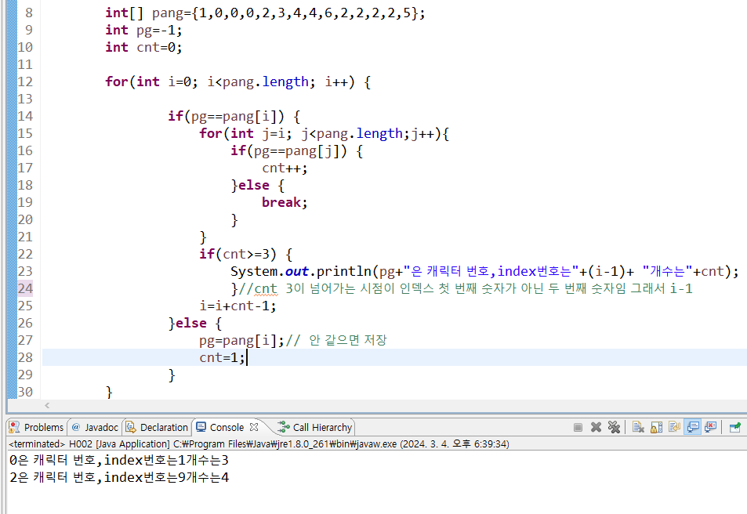
1. 조원 별 풀이 - 문제 08
전민정
문제 08)
int[] pang={1,0,0,0,2,3,4,4,6,2,2,2,2,5} ;-이중 for 사용
애니팡 게임의 일부분이다.
게임의 캐릭터는 숫자로 구분한다.
가로에 같은 캐릭터가 3개 이상이면 제거 대상이다.
제거 대상 캐릭터 번호와 개수
, 시작위치 인덱스를 모두 출력하시오.

Slide 39
2. 리팩토리 회의 후 코드 수정 - 문제 08
[전민정의 코드 채택]
문제를 해결한 코드 하나를 선택하였다.

Slide 40
3. 리팩토링 된 소스 첨부 - 문제 08
int[] pang={1,0,0,0,2,3,4,4,6,2,2,2,2,5};
int pg=-1;
int cnt=0;
for(int i=0; i<pang.length; i++) {
if(pg==pang[i]) {
for(int j=i; j<pang.length; j++) {
if(pg==pang[j]) {
cnt++;
}else {
break;
}
}
if(cnt>=3) {
System.out.println(pg+"은 캐릭터 번호, index번호는"+(i-1)+"개수는"+cnt);
}
i=i+cnt-1;
}else {
pg=pang[i];
cnt=1;
}
}

Slide 41
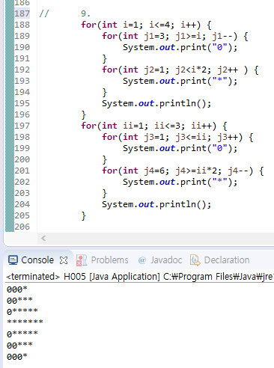
1. 조원 별 풀이 - 문제 09
손정현
문제 08) for문을 사용하여 아래 내용을 출력하시오.
000*
00***
0*****
*******
0*****
00***
000*

Slide 42
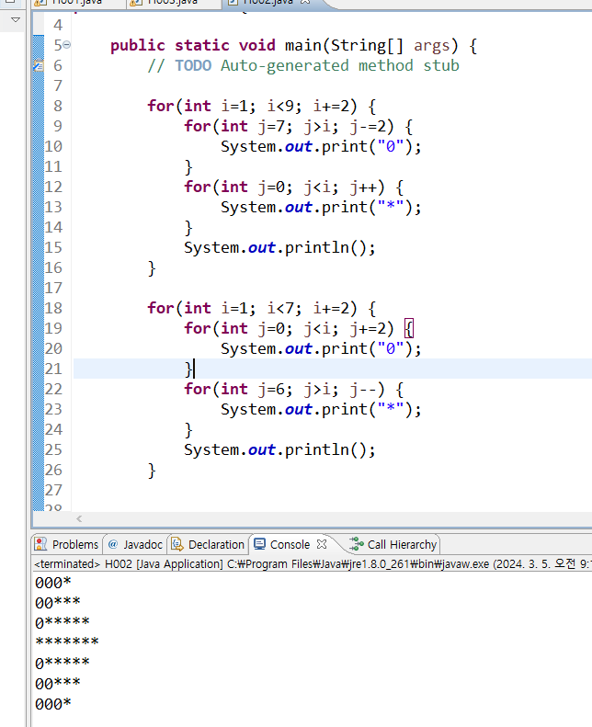
1. 조원 별 풀이 - 문제 09
전민정
문제 07)
거스름돈 구하기 10000원짜리 0개, 1000원짜리 0 개
, 100짜리 0개, 10짜리 0개
조건 : /나 %연산자는 각각 최대 두 번씩 사용가능
단, 거스름돈은 만천원이 최대 값이다.
int money=4570; // 가격
int pay = 10000; //지불금액

Slide 43
2. 리팩토리 회의 후 코드 수정 - 문제 09
[전민정의 코드 채택]
3, 4번과 동일한 이유로 원리는 비슷하지만,
소스 길이가 짧은 코드를 채택하였다.

Slide 44
3. 리팩토링 된 소스 첨부 - 문제 09
for(int i=1; i<9; i+=2) {
for(int j=7; j>i; j-=2) {
System.out.print("0");
}
for(int j=0; j<i; j++) {
System.out.print("*");
}
System.out.println();
}
for(int i=1; i<7; i+=2) {
for(int j=0; j<i; j+=2) {
System.out.print("0");
}
for(int j=6; j>i; j--) {
System.out.print("*");
}
System.out.println();
}

